Slide 1
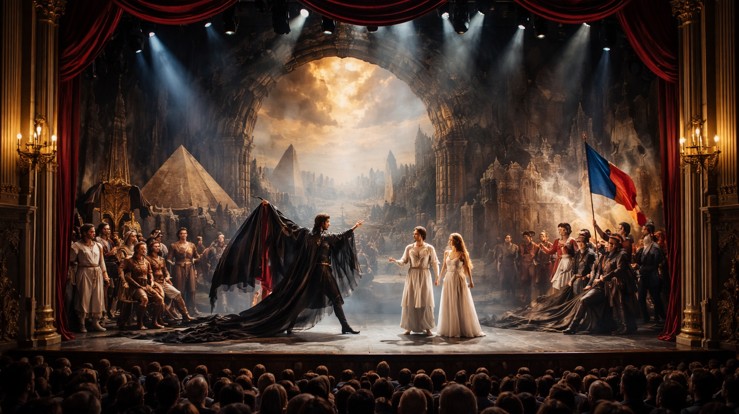
Az ember tragédiája a színpadon

Slide 2
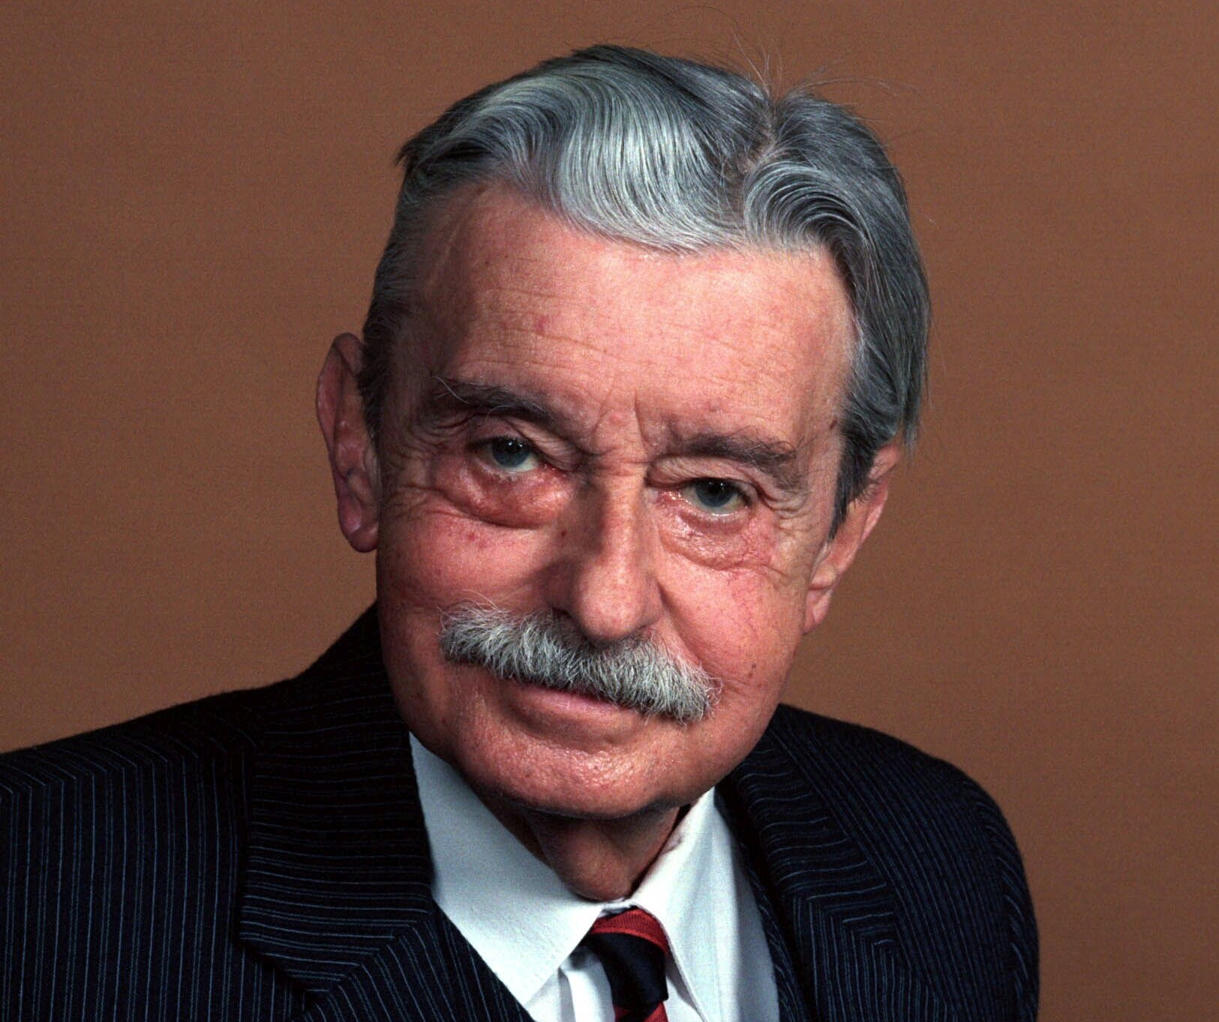
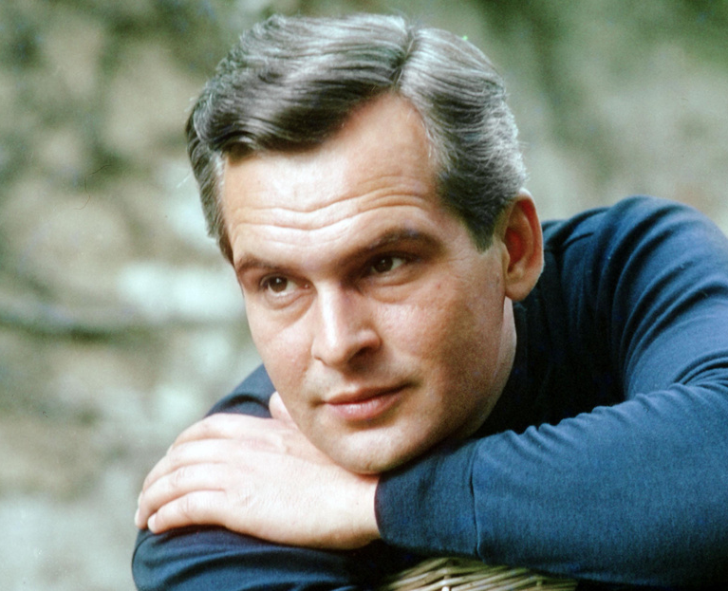
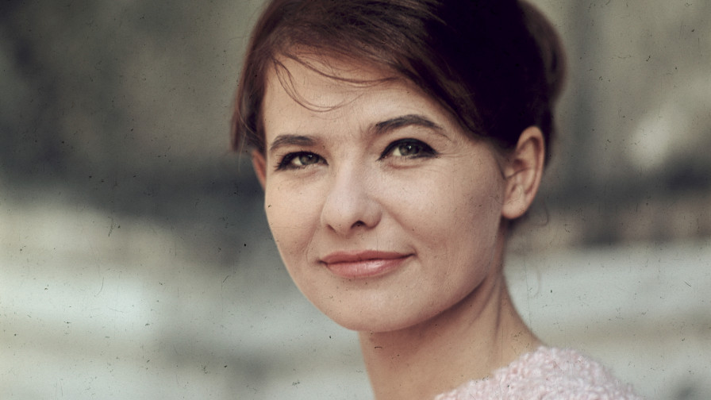
Három korszak Három alakítás
Ádám – Latinovits Zoltán
Éva – Törőcsik Mari
Lucifer – Mensáros László

Slide 3
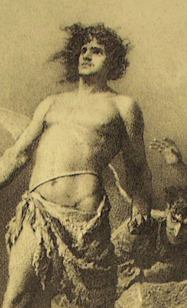
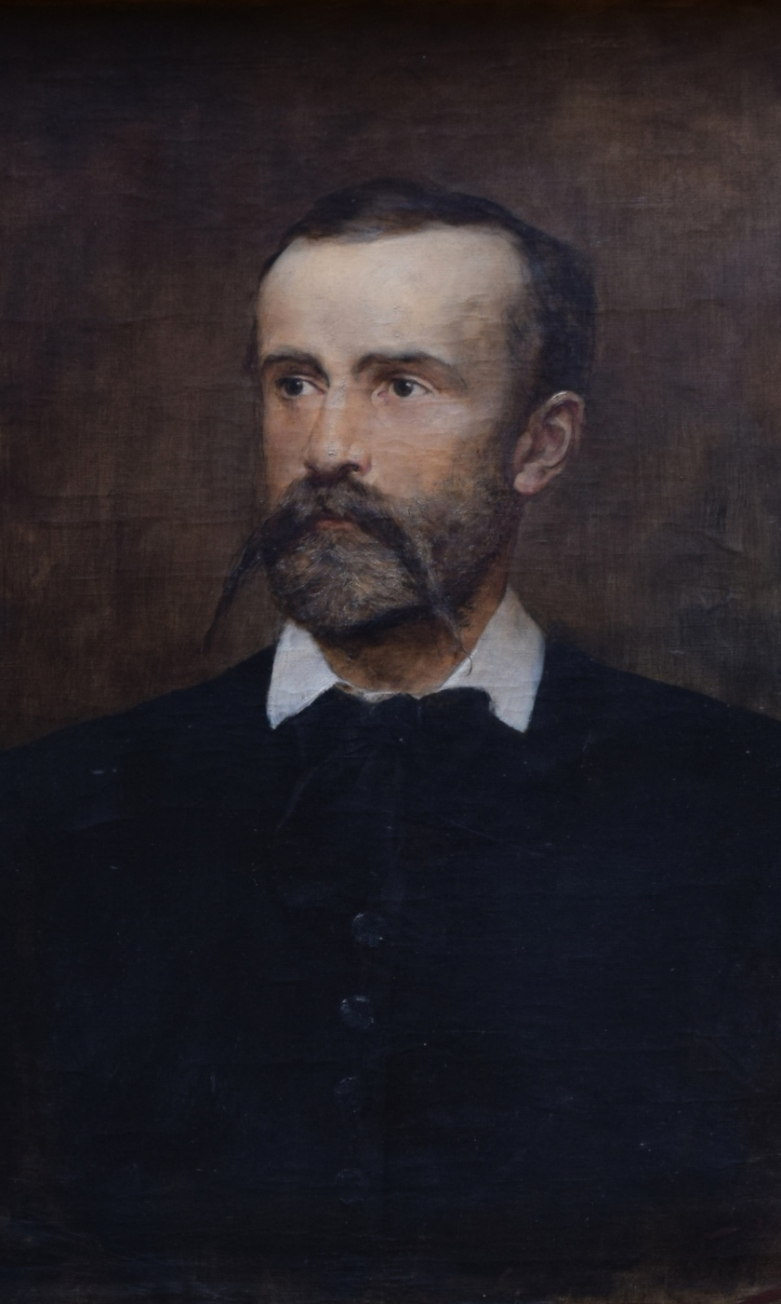
A mű rövid bemutatása
Szerző: Madách Imre
Megjelenés: 1861
Műfaj: drámai költemény
Fő témák:
emberi lét értelme
szabadság és sors
hit és kétely

Slide 4
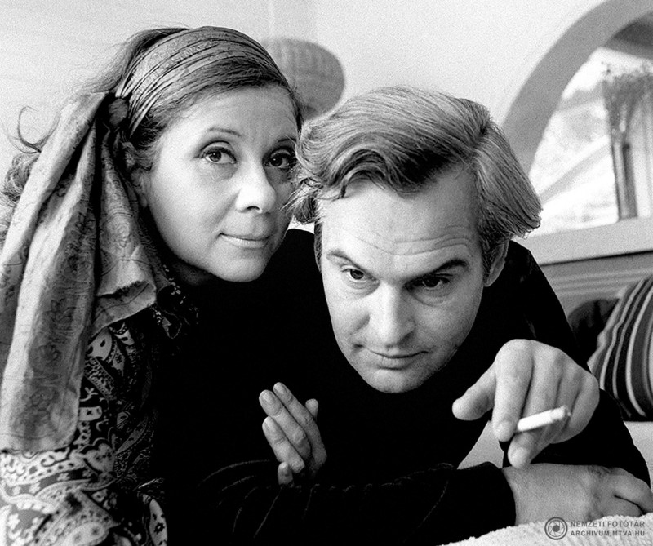
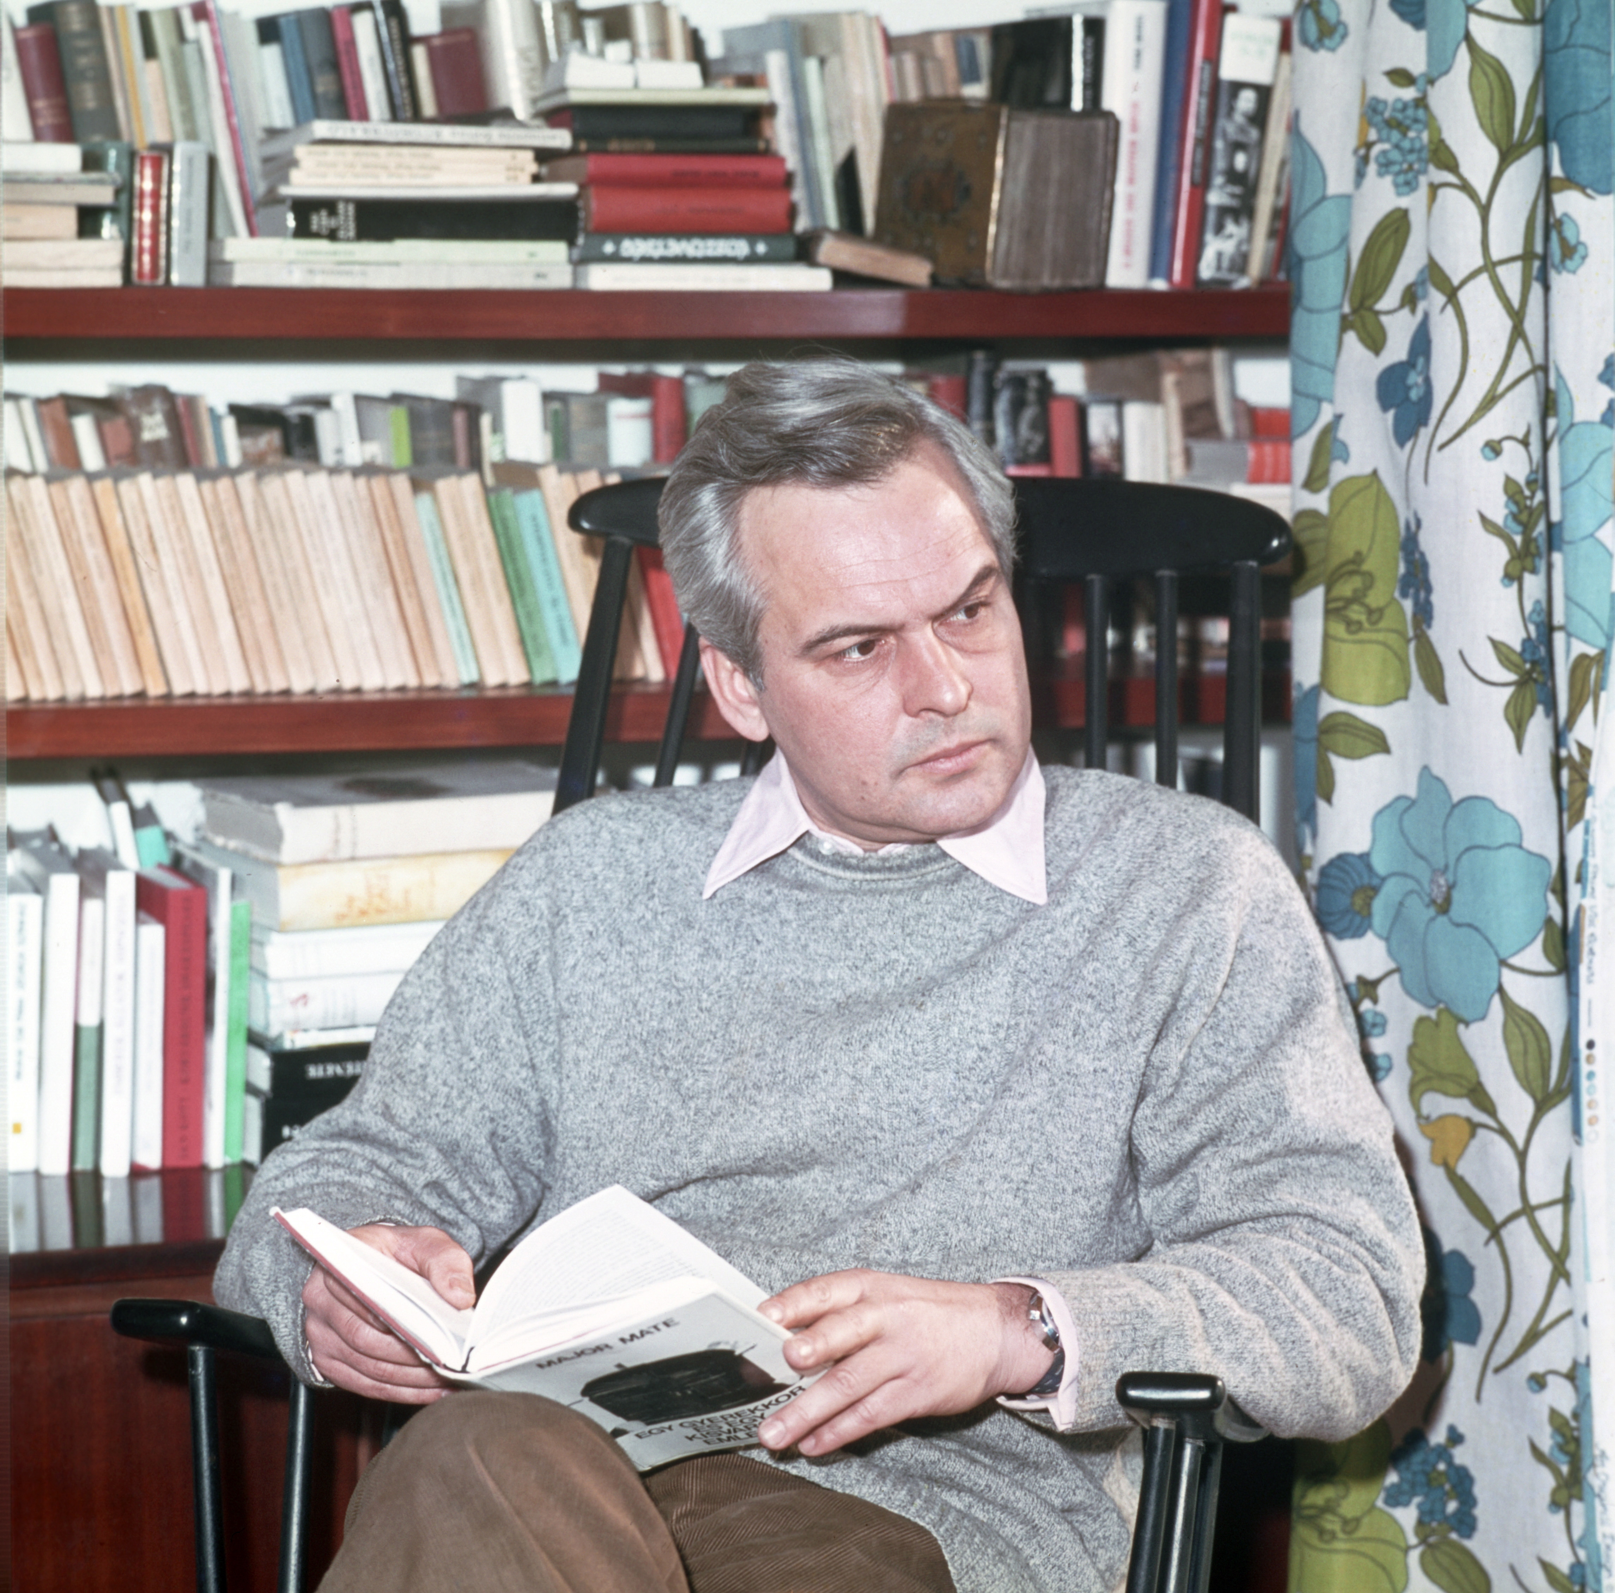
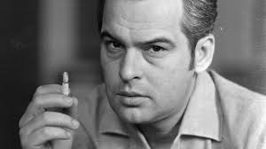
Ádám szerepében: Latinovits Zoltán
Született: 1931
Elhunyt: 1976
A „színészkirály”
Jelentős szerepei:
Bánk bán
Hamlet
Miért volt fontos Ádám szerepe?
Intellektuális mélysége miatt ideális választás
Pályája egyik legfilozofikusabb alakítása

Slide 5
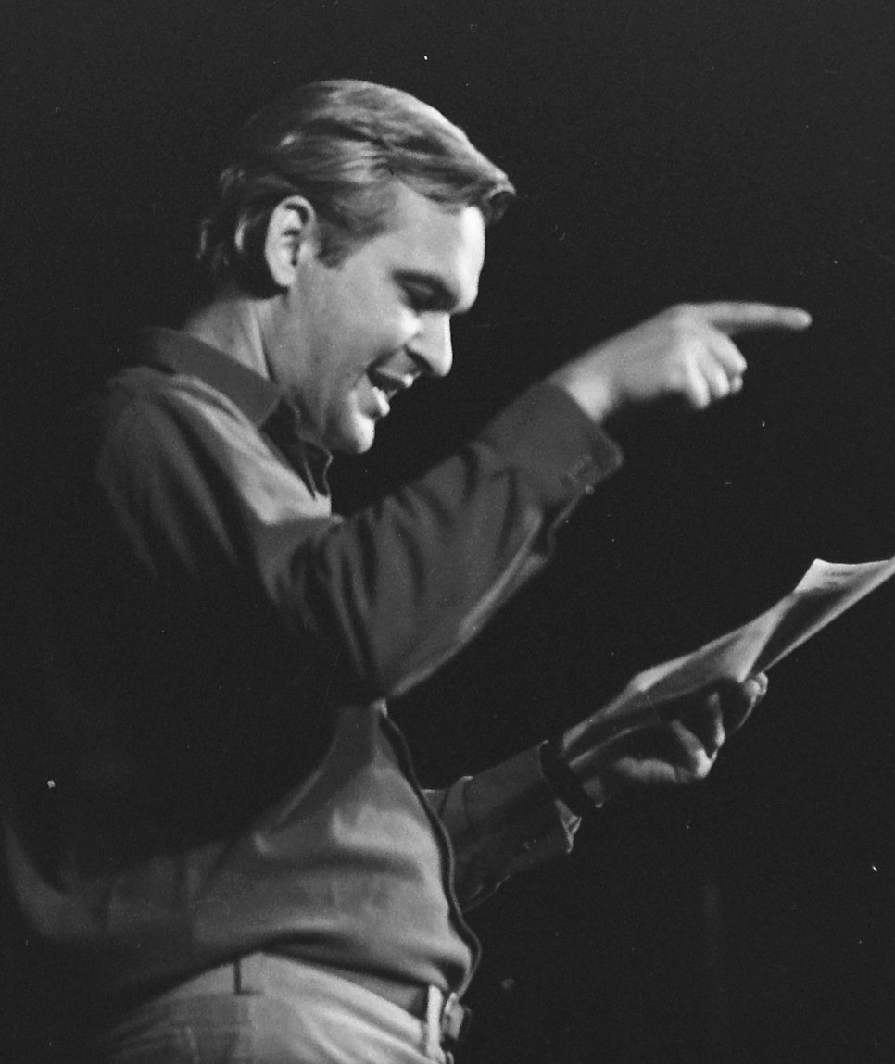
Latinovits hatása
Erőteljes színpadi jelenlét
Modern, gondolkodó Ádám
A szerepben az emberi küzdelmet hangsúlyozta

Slide 6
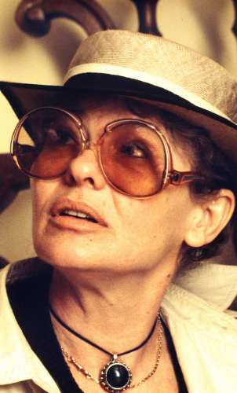
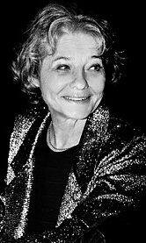
Éva szerepében: Törőcsik Mari
Született: 1935
Elhunyt: 2021
Nemzet Színésze
Jelentős szerepei:
Körhinta (film)
Színházi klasszikus női főszerepek
Miért volt fontos Éva szerepe?
Az emberiség női arcának megformálása
Érzelmi mélység és emberközeliség

Slide 7
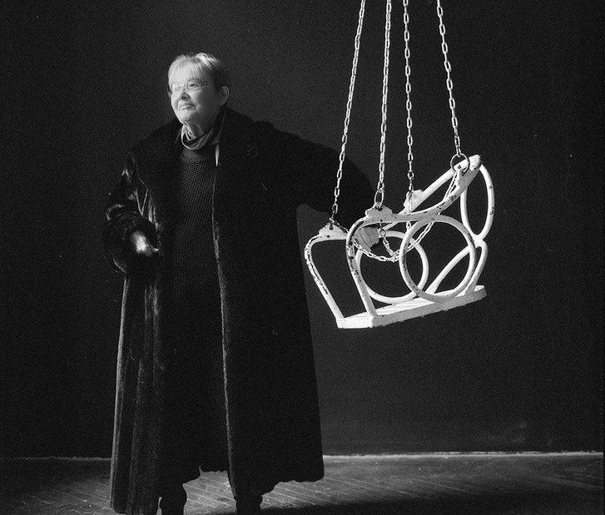
Törőcsik alakításának jelentősége
Éva mint erős, érző nő
Nem passzív figura, hanem aktív alakító
A közönség számára könnyen azonosulható karakter

Slide 8
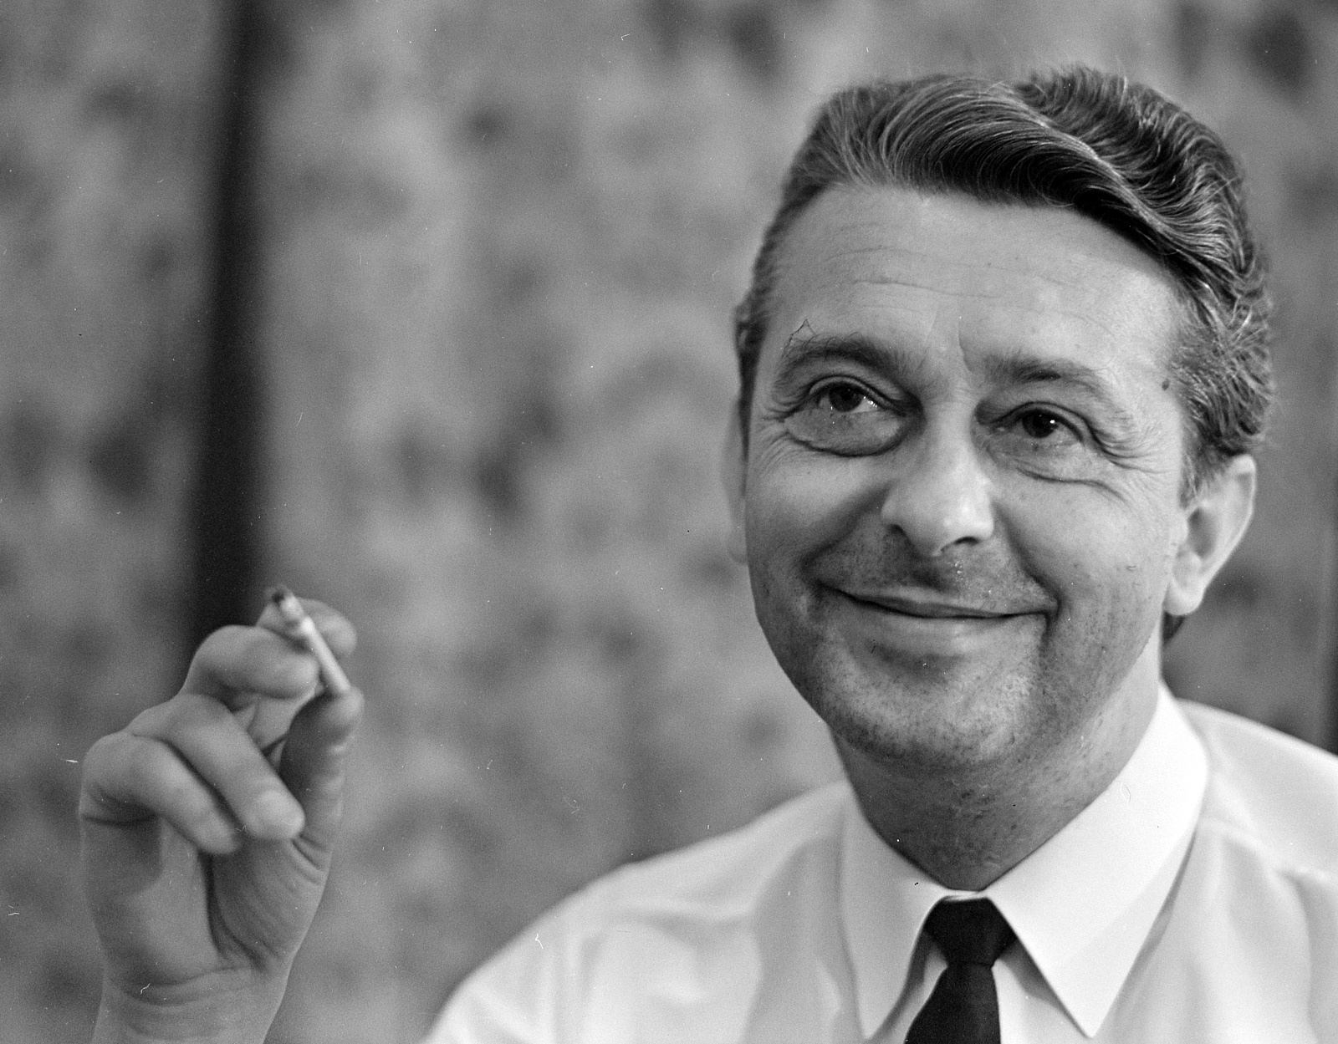
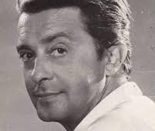
Lucifer szerepében: Mensáros László
Született: 1926
Elhunyt: 1993
Karizmatikus színész
Jelentős szerepei:
klasszikus drámák főszerepei
Miért volt fontos Lucifer szerepe?
Intellektuális, filozofikus karakter
Szkepszis és racionalitás megtestesítője

Slide 9
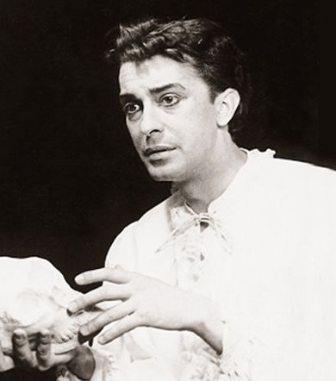
Mensáros Luciferének különlegessége
Nem gonosz, hanem gondolkodó figura
Ironikus,kritikus hang
A nézőt gondolkodásra készteti

Slide 10
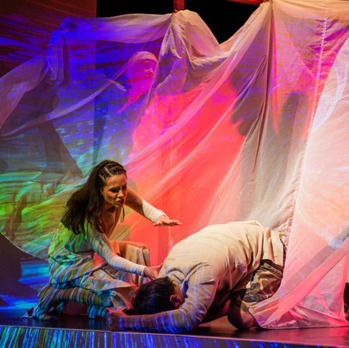
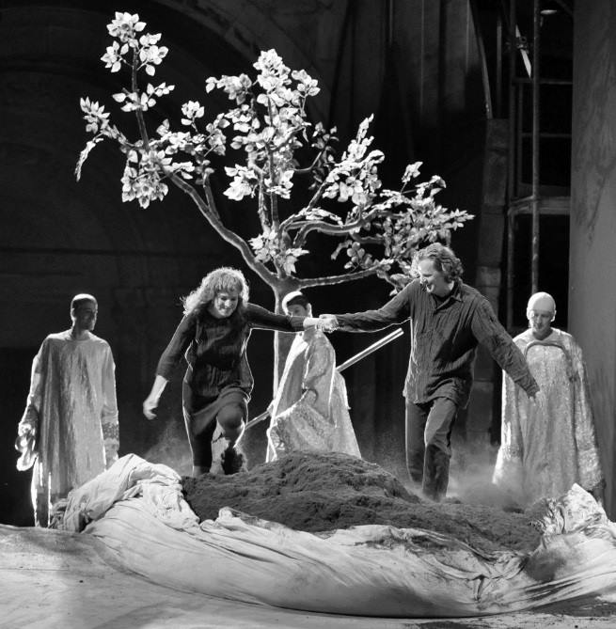
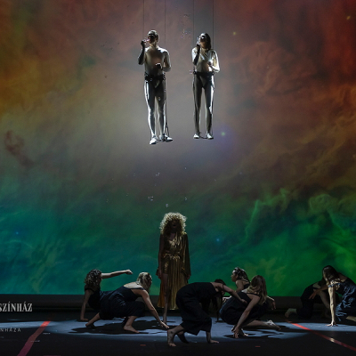
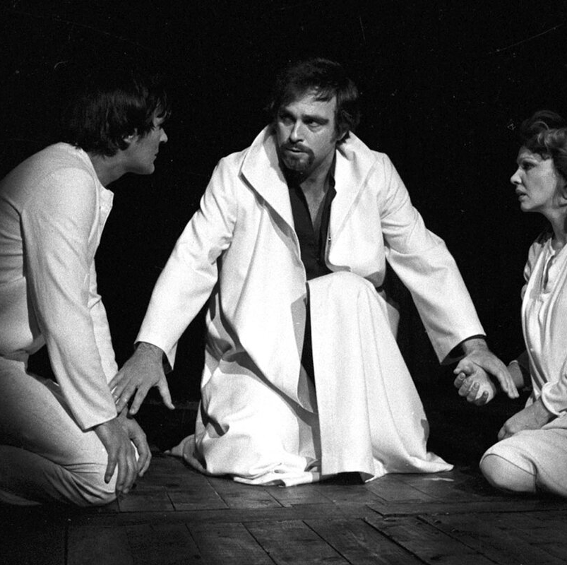
Összegzés
Mindhárom szerep színészi csúcsteljesítmény
Ezek az alakítások:
pályájuk meghatározó pillanatai voltak
hozzájárultak a mű színpadi hagyományához

